Slide 1



sdg
Lintel | Vielseitig Gemeinsam Zukunftsorientiert 28.11.2018 Zukunft des Dorfwettbewerbs
Wir freuen uns über den Erfolg

Slide 2
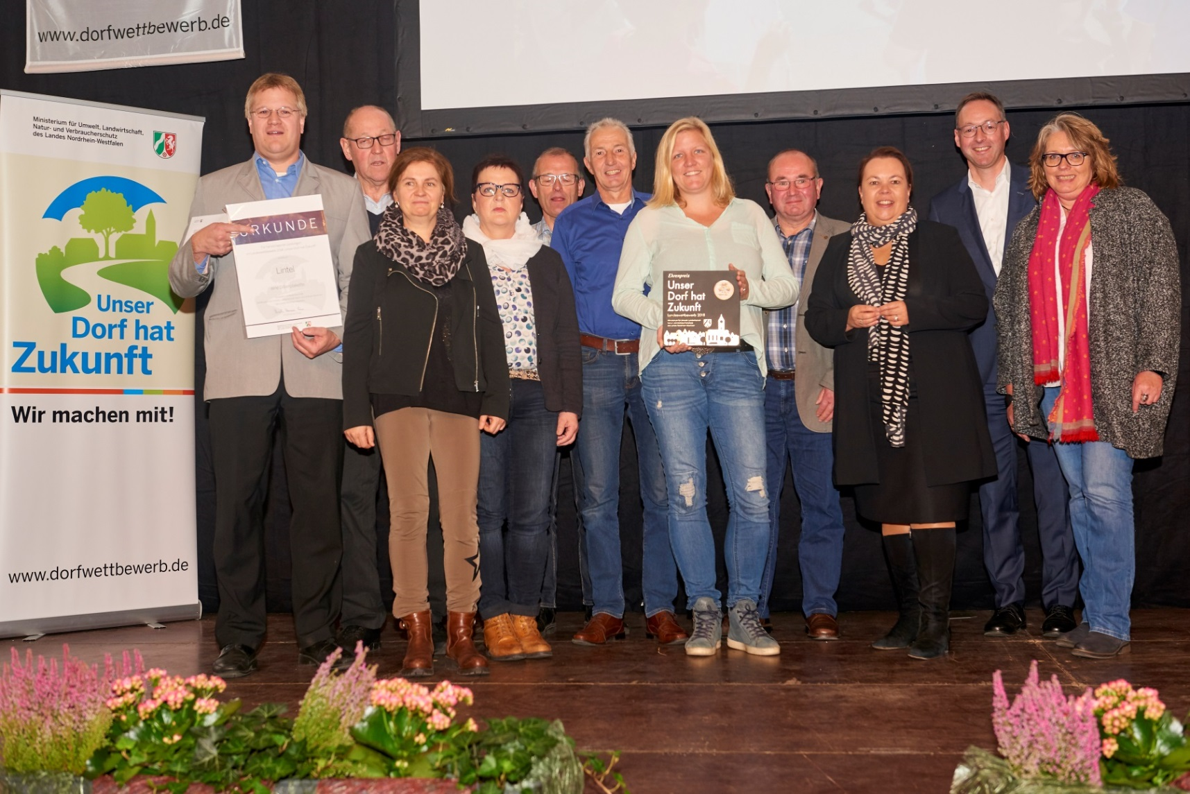
Lintel | Vielseitig Gemeinsam Zukunftsorientiert 28.11.2018 Zukunft des Dorfwettbewerbs Preisverleihung 10.11.2018, Salzkotten

Slide 3
Lintel | Vielseitig Gemeinsam Zukunftsorientiert 28.11.2018 Zukunft des Dorfwettbewerbs
Einblick unserer Vorstellung
Erfolgsfaktoren
Wie geht es weiter

Slide 4
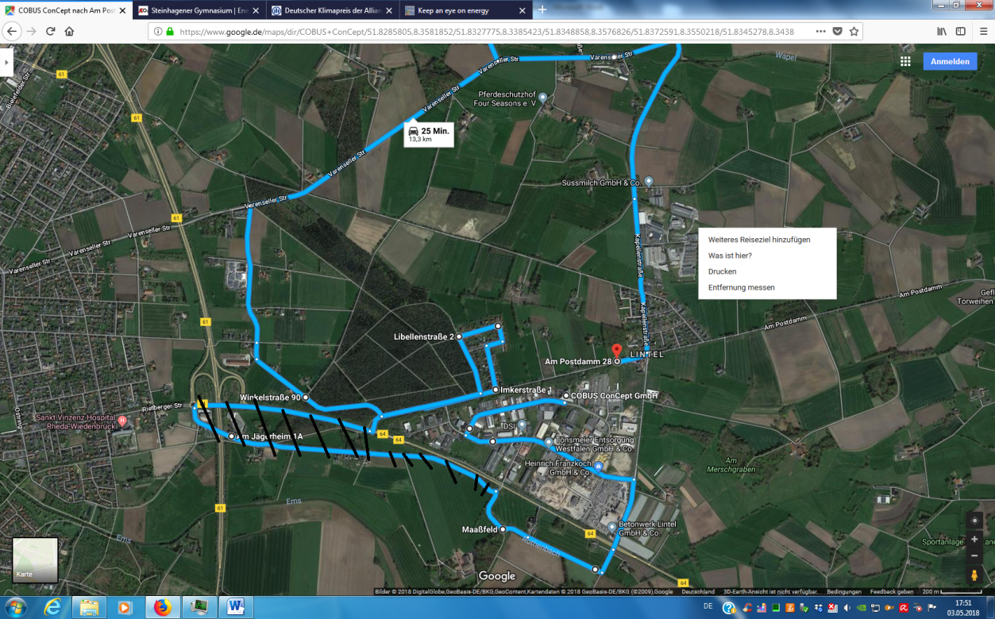
Lintel | Vielseitig Gemeinsam Zukunftsorientiert 28.11.2018 Zukunft des Dorfwettbewerbs
Stationen:
IWZ
Waldsiedlung
Gerling
Zentrum

Slide 5
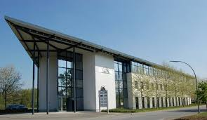
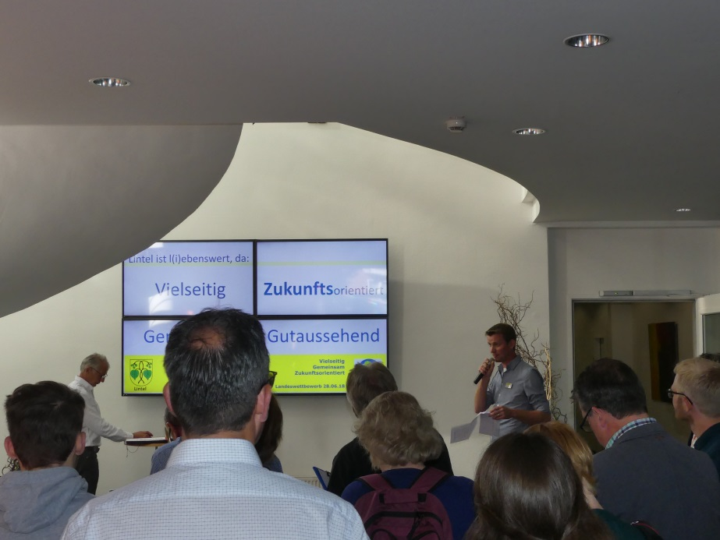
Lintel | Vielseitig Gemeinsam Zukunftsorientiert 28.11.2018 Zukunft des Dorfwettbewerbs
IWZ – Innovations- und Wirtschaftszentrum

Slide 6
Lintel | Vielseitig Gemeinsam Zukunftsorientiert 28.11.2018 Zukunft des Dorfwettbewerbs
Lintel ist l(i)ebenswert, da:
  Zentral gelegen
    5 km nach Rheda-Wied., Rietberg , Gütersloh etc.
    30 Minuten bis Bielefeld, Lippstadt, Warendorf
    Verkehrsanbindung über
      Bus, Bahn
      A2 Dortmund, Hannover
      B64 Paderborn, Münster
      B61 Lippstadt, Gütersloh
  Günstiger Wohnraum

Slide 7
Lintel | Vielseitig Gemeinsam Zukunftsorientiert 28.11.2018 Zukunft des Dorfwettbewerbs
Lintel ist l(i)ebenswert, da:
  Gute Infrastruktur
    Schulen
      Grundschule im Ort
      weiterführende Schulen 5 km
    Ärztliche Versorgung
      Ärzte, Krankenhäuser 2-5 km
    Versorgung
      Im Ort, oder 2-5 km

Slide 8
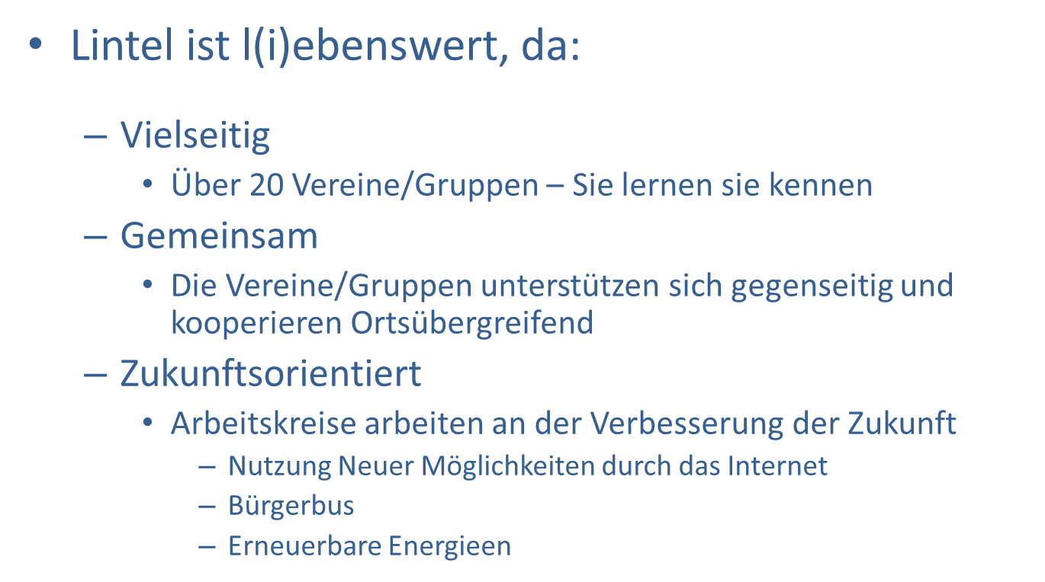
Lintel | Vielseitig Gemeinsam Zukunftsorientiert 28.11.2018 Zukunft des Dorfwettbewerbs

Slide 9
Lintel | Vielseitig Gemeinsam Zukunftsorientiert 28.11.2018 Zukunft des Dorfwettbewerbs
Lintel - Fakten:
  Fläche: 2.175 ha größter Ortsteil von Rheda-WD
  Einwohner 1.584 Ø-Alter 41,8 (2016); Kreis GT 42,5 (2015)
  Landwirtschaft
    Kühe >1.000
  Arbeitsplätze 1.200 Jeder Linteler könnte vor Ort arbeiten
    Vielfältige Branchen, konventionelle/Neue Technologien, Marktführer
    IWZ – Innovations- und Wirtschaftszentrum

Slide 10
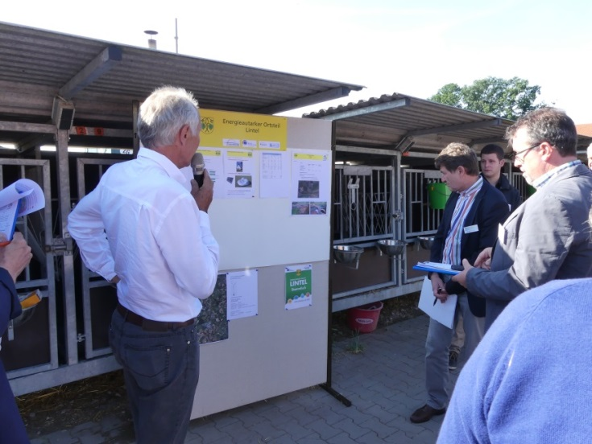
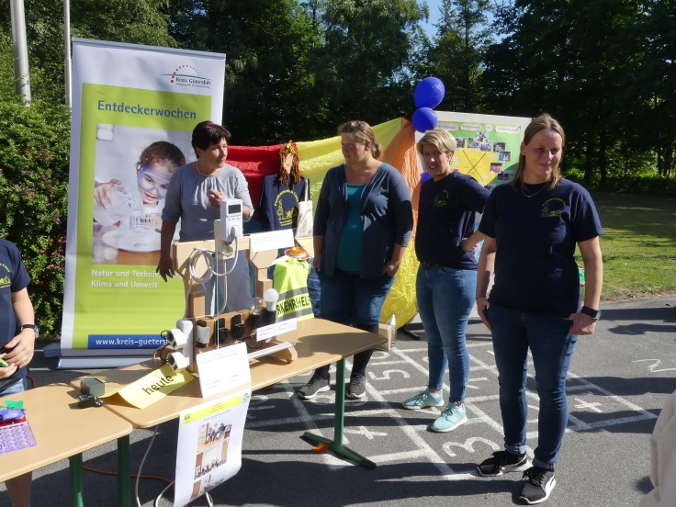
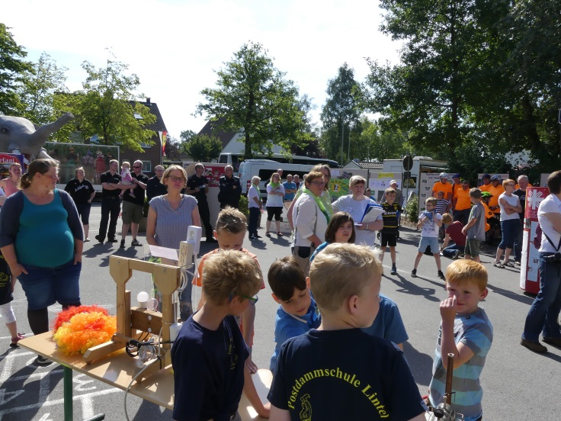
Lintel | Vielseitig Gemeinsam Zukunftsorientiert 28.11.2018 Zukunft des Dorfwettbewerbs Thema: Energieautarker OT Lintel

Slide 11
Lintel | Vielseitig Gemeinsam Zukunftsorientiert 28.11.2018 Zukunft des Dorfwettbewerbs Thema: Energieautarker OT Lintel
Energieautarker Ortsteil Lintel

Slide 12
Lintel | Vielseitig Gemeinsam Zukunftsorientiert 28.11.2018 Zukunft des Dorfwettbewerbs
Impressionen Fotostrecke

Slide 13
Lintel | Vielseitig Gemeinsam Zukunftsorientiert 28.11.2018 Zukunft des Dorfwettbewerbs
Fazit:
Die gesamte Bereisung lebte von der
Vitalität
Lockerheit
Und Lebensfreude

Slide 14
Lintel | Vielseitig Gemeinsam Zukunftsorientiert 28.11.2018 Zukunft des Dorfwettbewerbs Erfolgsfaktoren
Motto: Wenn wir ein Problem erkennen, lösen wir es (Eigeniniative)
Beispiel: Kirche, Spielplatz, Radfahrfreunde, Beachvolleyballfeld etc.
Alle Gruppen hatten viel Freude, die Rückmeldungen waren fantastisch
Alle Generationen und Gruppen arbeiteten zusammen
Gute Moderatoren
Der Probelauf gab den letzten Feinschliff
  Dank an alle Beteiligten

Slide 15
Lintel | Vielseitig Gemeinsam Zukunftsorientiert 28.11.2018 Zukunft des Dorfwettbewerbs Erfolgsfaktoren
Lenkungskreis
  4 Personen
  Bildung von Arbeitskreisen, eigenständiges Arbeiten
Regelmäßige Abstimmung
  14 tgl. Protokollierung

Slide 16
Lintel | Vielseitig Gemeinsam Zukunftsorientiert 28.11.2018 Zukunft des Dorfwettbewerbs Erfolgsfaktoren
Thematische Vorstellung anhand der Bewertungskriterien
IWZ – Innovations- und Wirtschaftszentrum
  Gute Infrastruktur,
  Vereinbarkeit von Arbeit und Leben
  Dynamisches, zukunftsorientiertes Dorf
Waldsiedlung
  Entwicklung von einer Bauernschaft zum Dorf mit Siedlungsgebieten
  Bauliche Kontinuität
Winkelstraße, Gerling, Zentrum
  Energieautarkes Gebiet
  Biogasanlage
  Aktivitäten „Energieautarker Ortsteil“

Slide 17
Lintel | Vielseitig Gemeinsam Zukunftsorientiert 28.11.2018 Zukunft des Dorfwettbewerbs Erfolgsfaktoren
Thematische Vorstellung anhand der Bewertungskriterien
Gerling
  Landwirtschaft
Gerling
  Grüngestaltung, Natur- und Landschaft
  Renaturierung, Begrünung Hofeinfahrten, Höfe

Slide 18
Lintel | Vielseitig Gemeinsam Zukunftsorientiert 28.11.2018 Zukunft des Dorfwettbewerbs Erfolgsfaktoren-Organisatorisches
Zuordnung der Begleiter
Bewertungskriterien
Funktion/ Bewertung | Name (Bewertungskommission) | Institution | Begleiter
Konzeption und Umsetzung |  |  | Ewers, Stiens
Soziales und kulturelles Leben |  |  | Hollenbeck, Wortmann
Wirtschaftliche Entwicklung, Initiativen |  |  | A. Eickhoff, Deitert
Baugestaltung und Entwicklung |  |  | Schürmann
Dorf in der Landschaft |  |  | W. Eickhoff

Slide 19
Lintel | Vielseitig Gemeinsam Zukunftsorientiert 28.11.2018 Zukunft des Dorfwettbewerbs Erfolgsfaktoren-Organisatorisches
Station | wo | wer | was | Kommentar
Station | IWZ | Stiens | Begrüßung
Station | IWZ | Eickhoff | Lintel-Folien
Station | IWZ | Moormann | IWZ
Einsteigen | IWZ | Schürmann | Mitglieder der Kommission sitzen außen Begleitung der Fachfrau/Fachmann zum den Bewertungspunkten | Sie werden so begeistert sein, dass Sie heute Abend Immobilien Anzeigen suchen werden. Da wir so gut wie keine Leerstände haben, wird das nur leider sehr schwer werden.
Bus | Nickelstr | Schürmann | Grüngestaltung im Gewerbe/Industriegebiet | Viele Einliegerwohnungen in den Gewerbebereich. Vorbildliche Einfassung an 3 Seiten mit breiten Grüngürtel gute Grüngestaltung innerhalb
Bus | Nickelstr | Eickhoff | Hepro-Spargelschälmaschinen | Wer kennt es nicht, Hunger aber keine Lust zu schälen; 24. Juni und damit Spargelzeit vorbei, aber auch in Zukunft muss wieder Spargel geschält werden; Weltmarkführer in Lintel
Bus | Kupferstr. | Eickhoff | Gewerbegebiet größtenteils voll; Neuansiedlung Michels; Versorgung Bäckerei; Mietbar / Veranstaltungsraum; BWL | Vorne rein, hinten raus, bei genügend Ladefläche hat man sein Haus zusammen; Schnell an Mietbar vorbei, noch nen Deckel offen; BWL wir legen Ihnen Brocken in den Weg; Orchideen Dürbusch Gewächshäuser
Bus | Oesselke | Schürmann | 1. Radweg Kapellenstr NSG Merschgraben, ausgedehntes Feuchtgebiet Nahversorgung, Milchtankstelle, mit kleinen Lebensmittelangebot Erdbeeren Selbstpflücker | großes Feuchtgebiet, ausschließlich Wiesen, seltene Bodenbrüter Kibitz
Bus | Ampelanlage | Eickhoff | Verkehrsberuhigung | Gebietsentwicklungsplan; Örtlicher Antrag auf Prüfung; früher z.T: Rückstau bis hinter Einfahrt Gewerbegebiet
Drehbuch

Slide 20
Lintel | Vielseitig Gemeinsam Zukunftsorientiert 28.11.2018 Zukunft des Dorfwettbewerbs Was bleibt, was wird
Die Arbeitskreise/Dorfwerkstätten arbeiten weiter
Ergebnisse der letzten Bürgerversammlung (19.11.2018)
  Mittel- langfristig
    Neue Baugebiete
    DIEK-Dorfinnenentwicklungskonzept, Plan=2019
      Bürgerhaus, Feuerwehr
    Verkehrsberuhigung Postdamm
  kurzfristig
    Mähroboter (Frühjahr 2019)
    Umgestaltung Bolzplatzsitzbereich
    Begrünung Kapellensiedlung (Einzelmaßnahmen)

